Slide 1
Анотиране на понятия в текст чрез Укипедия
Борислав Марков
Фак.№: 0MI3400048
Изкустен Интелект, Магистри

Slide 2
Резюме
Откриване на понятия в текст само с един прочит на текста
Използва се Уикипедия на български
Пример:
Обикновените години имат [[365 дена|Григориански календар]], а всяка четвърта година е [[високосна|високосна година]], което означава, че има [[366 дни |високосна година]].

Slide 3
Въведение
Защо е полезно да се анотира текста!?
Семантични връзки между страниците
Подпомага се четенето за новинарски сайтове
Укипедия е чудесен източник на анотирани данни
Идеята е заимствана от: Learning Dense Representations for Entity Retrieval, Daniel Gillick et. al., 2019 [PDF]
https://aclanthology.org/K19-1049.pdf?fbclid=IwAR0vPi8AQrc5rPeAF2sLjZ9lg5K5WUTSwmhFPuxx436kmi-SN0RZ8OtdLLo

Slide 4
Преглед на областта
Последните работи в областта са фокусирани върху трениране на невронни мрежи кандидати и определяне на ранк (Francis-Landau et al., 2016; Eshel et al., 2017; Yamada et al., 2017a; Gupta et al., 2017; Silet al., 2018)
Също в областта има и разработки с Reinforcement Learning, моделирайки Reinforcement агента като невронна мрежа с вход от контекста на споменаване, кандидат обекти и предишни решения (Joint Entity Linking with Deep Reinforcement Learning, Zheng Fang et al. 2019)
други

Slide 5
Данни и характеристики
Уикипедия : статиите на текста имат анотации с вътрешни линкове към други страници
Файл с БГ Уикипедия: bgwiki-20220620-pages-articles.xml.bz2 373.8 МБ
Парсване на страниците
Заимстван код и доработка: https://github.com/google-research/google-research/tree/master/dense_representations_for_entity_retrieval/
python parse_wiki.py --bgwiki_archive=/home/bobi/Downloads/bgwiki-20220620-pages-articles.xml --max_pages=1000 --limit_mentions_per_page=20

Slide 6
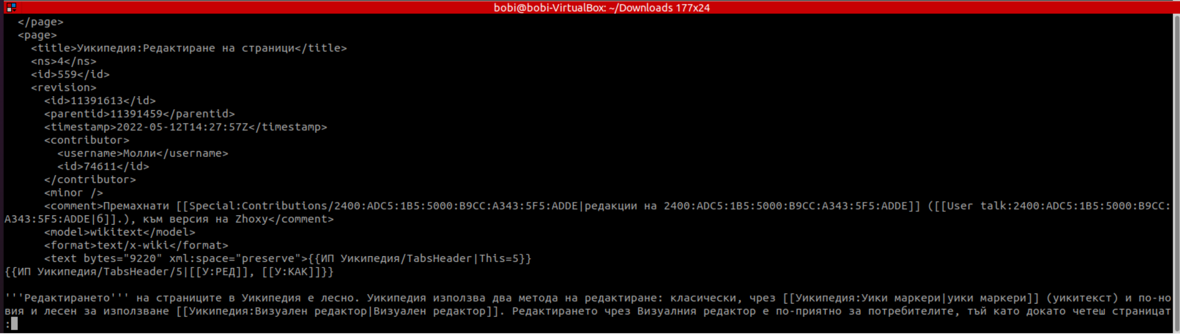
Данни и характеристики
Суров вид на данните в Уикипедия

Slide 7
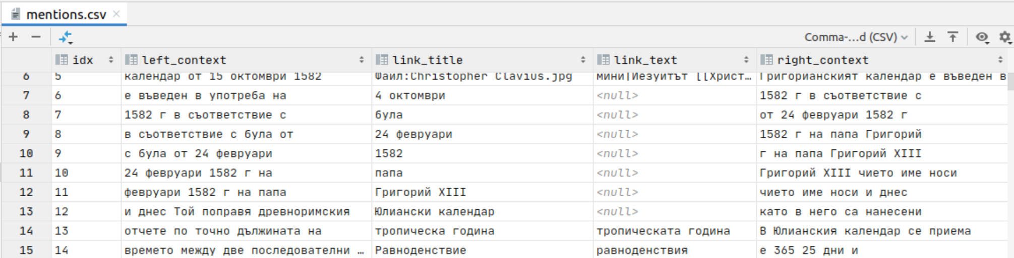
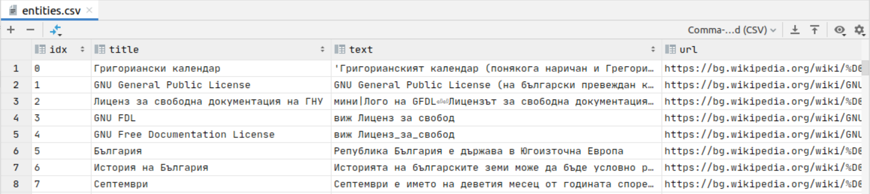
Данни и характеристики
Скриптът произвежда 2 csv файла, съответно mentions.csv и entities.csv

Slide 8
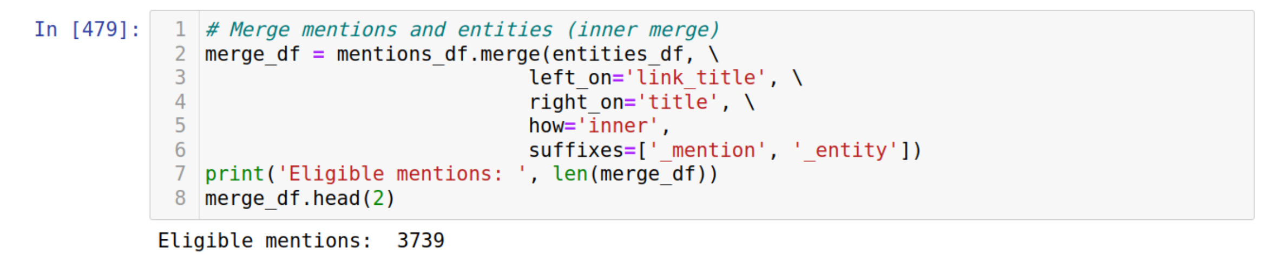
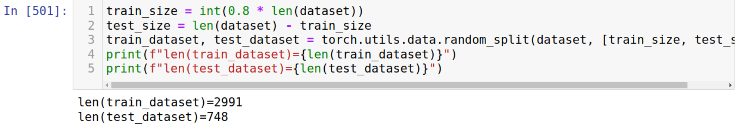
Данни и характеристики
обединяване на двата файла в Pandas DataFrame
Разделяме 80%/20%

Slide 9
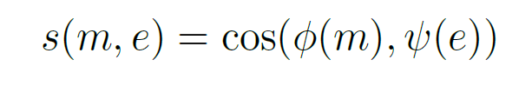
Методи
Първоначалната идеа на проекта е според статия [1] използваща косинус близост между кодирано споменаване и кодиран обект
кодирането на споменаването – φ
кодирането на обекта – ψ

Slide 10
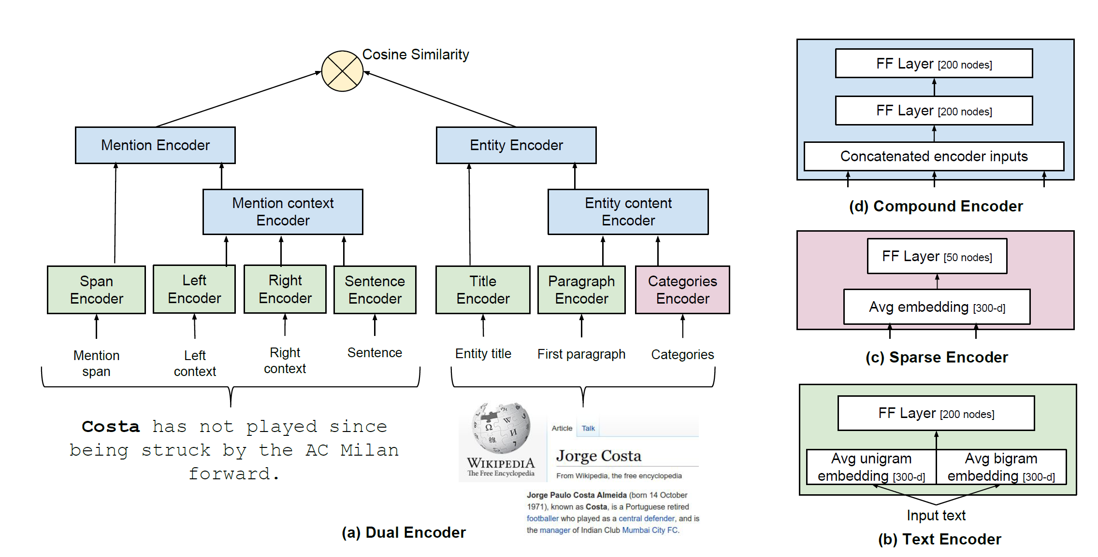
Методи
Оригинална идея

Slide 11
Методи
Подменят се някои компоненти и със собствена имплементация използвайки невронна мрежа и готово кодиране на споменаването „m“ (mention) и обекта „е“(entity).
трансформъри, поддържащи български език
Примерно кодиране:
-------------------------------------------------------------------------------------------
from sentence_transformers import SentenceTransformer
sentences = ["This is an example sentence", "Each sentence is converted"]
model = SentenceTransformer('sentence-transformers/all-MiniLM-L12-v1')
embeddings = model.encode(sentences)
print(embeddings)

Slide 12
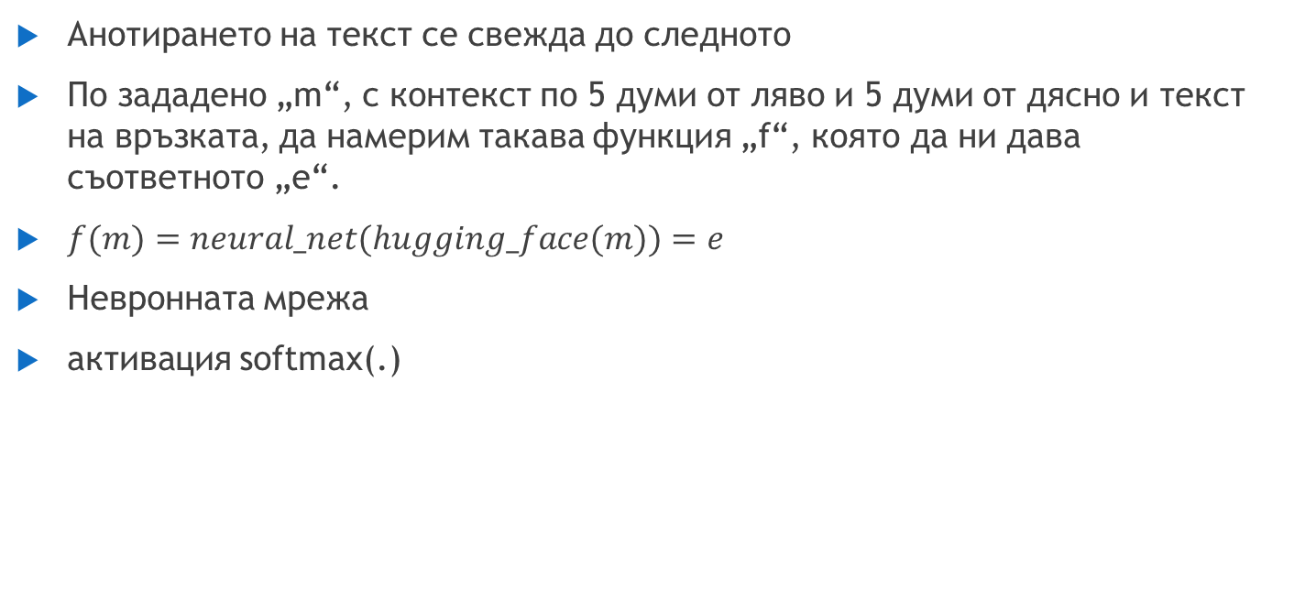
Методи
Анотирането на текст се свежда до следното
По зададено „m“, с контекст по 5 думи от ляво и 5 думи от дясно и текст на връзката, да намерим такава функция „f“, която да ни дава съответното „е“.
$f(m)=neural_net(hugging_face(m))=e$
Невронната мрежа
активация softmax(.)

Slide 13
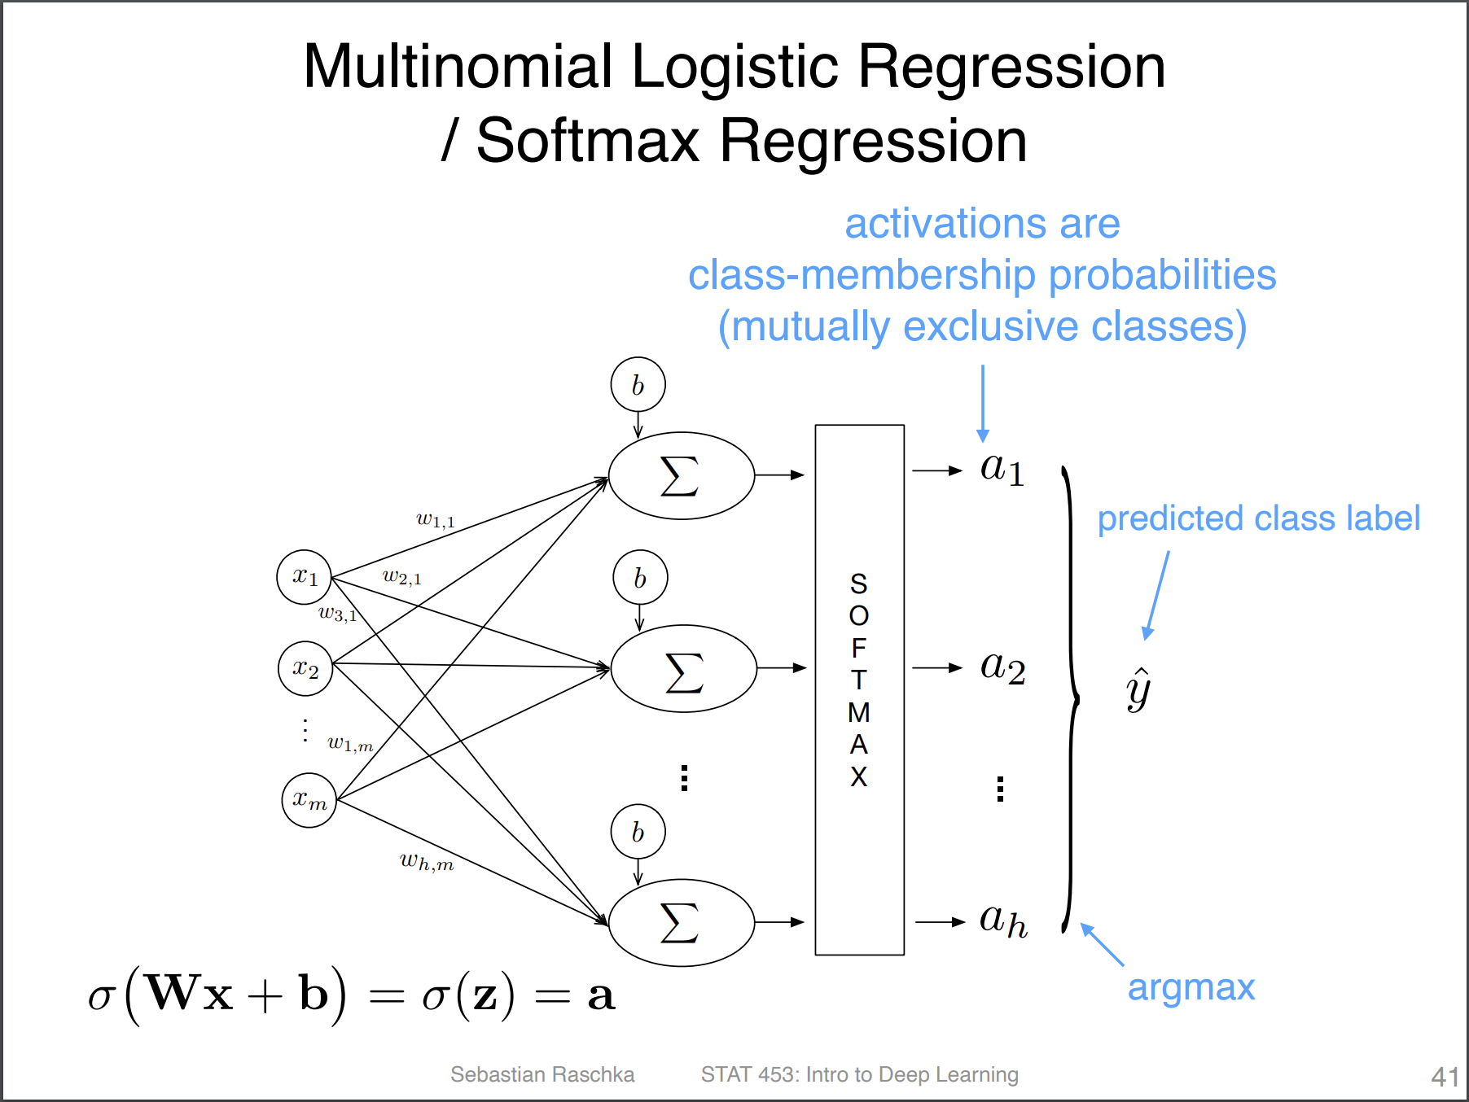
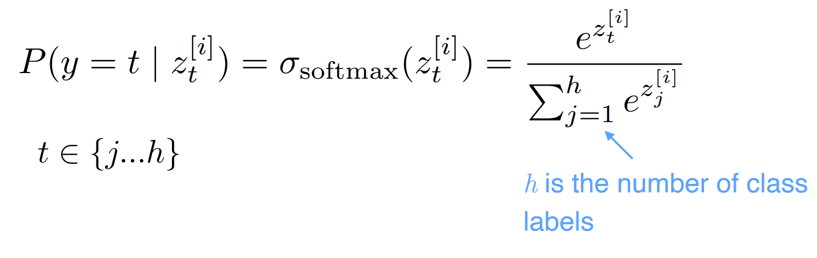
Методи
Softmax

Slide 14
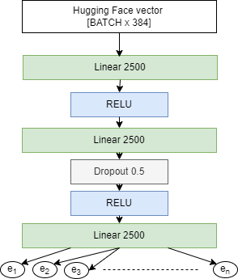
Методи
Структура на невронната мрежа

Slide 15
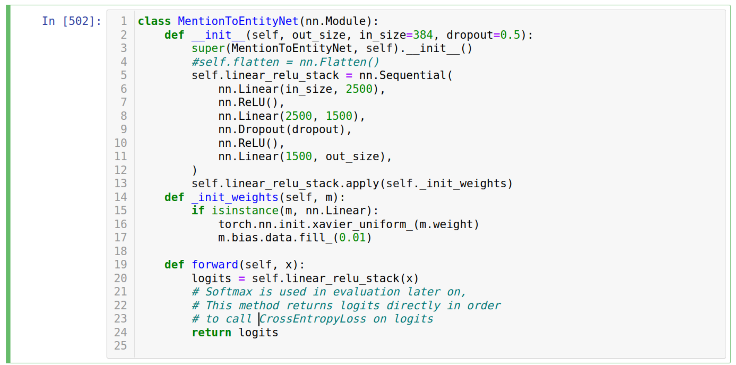
Методи

Slide 16
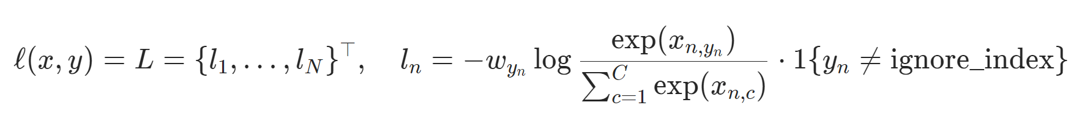
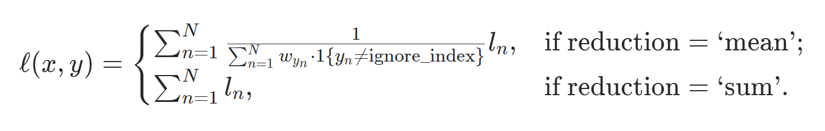
Методи
Функция на грешката
CrossEntropyLoss
https://pytorch.org/docs/stable/generated/torch.nn.CrossEntropyLoss.html

Slide 17
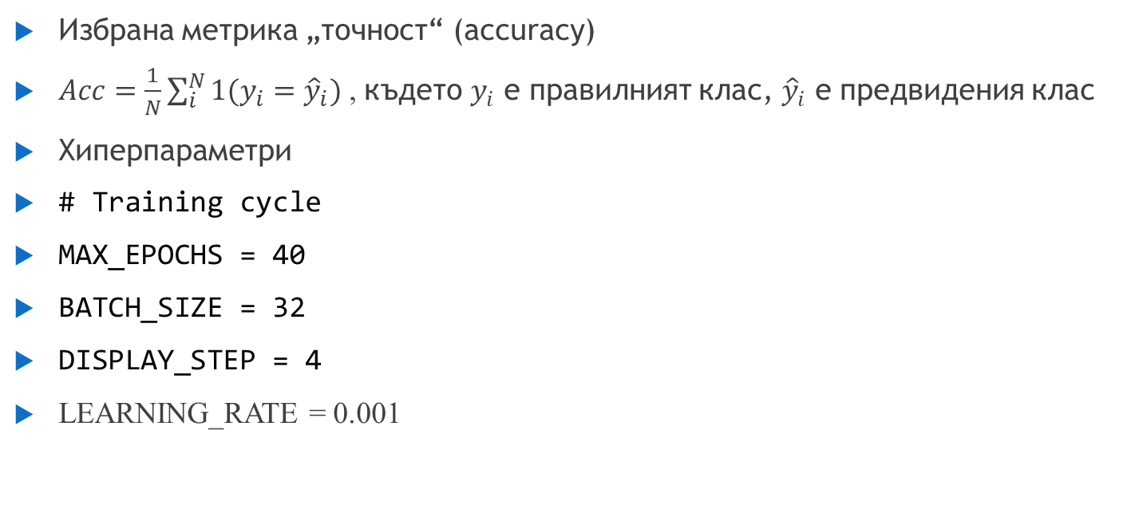
Експерименти/Резултати/Дискусия
Избрана метрика „точност“ (accuracy)
$Acc=\frac{1}{N}\sum_{i}^{N}{1(y_{i}={\hat{y}}_{i})}$ , където $y_{i}$ е правилният клас, ${\hat{y}}_{i}$ е предвидения клас
Хиперпараметри
# Training cycle
MAX_EPOCHS = 40
BATCH_SIZE = 32
DISPLAY_STEP = 4
LEARNING_RATE = 0.001

Slide 18
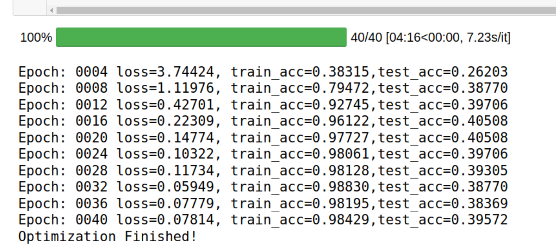
Експерименти/Резултати/Дискусия
Трениране на мрежата

Slide 19
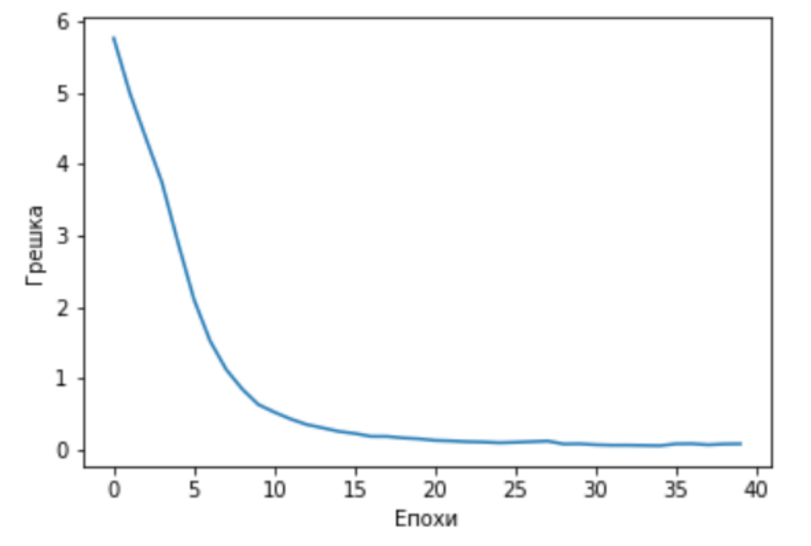
Експерименти/Резултати/Дискусия
Трениране на мрежата

Slide 20
Експерименти/Резултати/Дискусия
точността над обучаемото множество нараства , което е очаквано
точността над тестовото множесто не може да нарастне над 0.40
Моделът не може да генерализира добре
по дадените думи не може да предвиди кой е съответния обект (entity)
да видим и реален текст – очакваме до 40% да бъдат разпознати

Slide 21
Експерименти/Резултати/Дискусия
text = """ Дни, използвани от слънчевите календари При слънчевите календари датата отговаря на слънчевия ден. Денят може да се състои от периода между изгрев и залез слънце, последван от нощта, или може да представлява времето между повтарящи се събития, например два залеза. Дължината може да се променя малко през годината или може да се използва среден слънчев ден. Други типове календари също могат да използват слънчевия ден. Юлиански и Григориански календар Юлианският календар е въведен от римския диктатор Юлий Цезар през 46 г. пр.н.е. При него месеците са по-дълги от лунния цикъл и затова той не е удобен за следене на лунните фази, за сметка на това много точно показва сезоните. Обикновените години имат 365 дена, а всяка четвърта година е високосна, което означава, че има 366 дни. Така продължителността на средната година е 365,25 дни. """ stop_words = {"и","на","в" ".", "се", "да", \ "от", "или", "през", "а", "може",\ "например", "той", "не", "че"}

Slide 22

Експерименти/Резултати/Дискусия
Процес на разпознаване

Slide 23
Експерименти/Резултати/Дискусия
между изгрев==0.99325=>Варна
изгрев==0.99325=>Варна
използва среден==0.99609=>Европа
среден==0.99609=>Европа
слънчев ден==0.99627=>Григориански календар
ден==0.99627=>Григориански календар
ден Други==0.98896=>Григориански календар
Други==0.98896=>Григориански календар
римския диктатор==0.99753=>България
римския диктатор==0.99753=>България
диктатор==0.99753=>България
удобен==0.98141=>Рим
сметка==0.98468=>1 април
365 дена==0.98328=>Обикновена година, започваща във вторник
дена==0.98328=>Обикновена година, започваща във вторник
високосна==0.99687=>Варна
дни==0.99435=>Григориански календар

Slide 24
. Заключение
изложеният модел не може да генерализира добре
Трябва да се ползва косинус близост във функцията на грешката на невронната мрежа
не ползвахме никъде първото изречение на обекта (entity) за да преценим колко е близко до споменаванията, сочещи към него

Slide 25
Библиография
[1] Learning Dense Representations for Entity Retrieval, Daniel Gillick et. al., 2019 [PDF]
https://aclanthology.org/K19-1049.pdf?fbclid=IwAR0vPi8AQrc5rPeAF2sLjZ9lg5K5WUTSwmhFPuxx436kmi-SN0RZ8OtdLLo
[2] End-to-End Retrieval in Continuous Space, Daniel Gillick et al. 2018
[3] Deep Learning for Coders with fastai & PyTorch, Jeremy Howard & Sylvain Gugger, O’Reilly, 2020
[3] Pytorch documentation, https://pytorch.org/docs/stable/torch.html
[4] Logistic Regression and Multi-class classification, Lecture 08, Sebastian Raschka, https://sebastianraschka.com/pdf/lecture-notes/stat453ss21/L08_logistic__slides.pdf
[5] Sentence Transformers, https://huggingface.co/sentence-transformers/all-MiniLM-L12-v1

Slide 26
Приложения
Сорс код
https://github.com/borkox/uni-sofia-nlp-wiki-entity-linking

Slide 27
Въпроси ?

